Slide 1
Нейро-
стенографист
Секретарь Котовицы. Аудио → текст.
Локально. Офлайн.
SuperAI · Nuclear
IT Hack 2026

Slide 2




Совещание закончилось. А протокол — нет.
Коммерческая тайна — аудио с совещаний нельзя отправлять в облако
Режим полёта — проверка идёт без интернета
Строгий JSON — кто, когда и что сказал
Мыши-шпионы уже ждут в облаке.

Slide 3
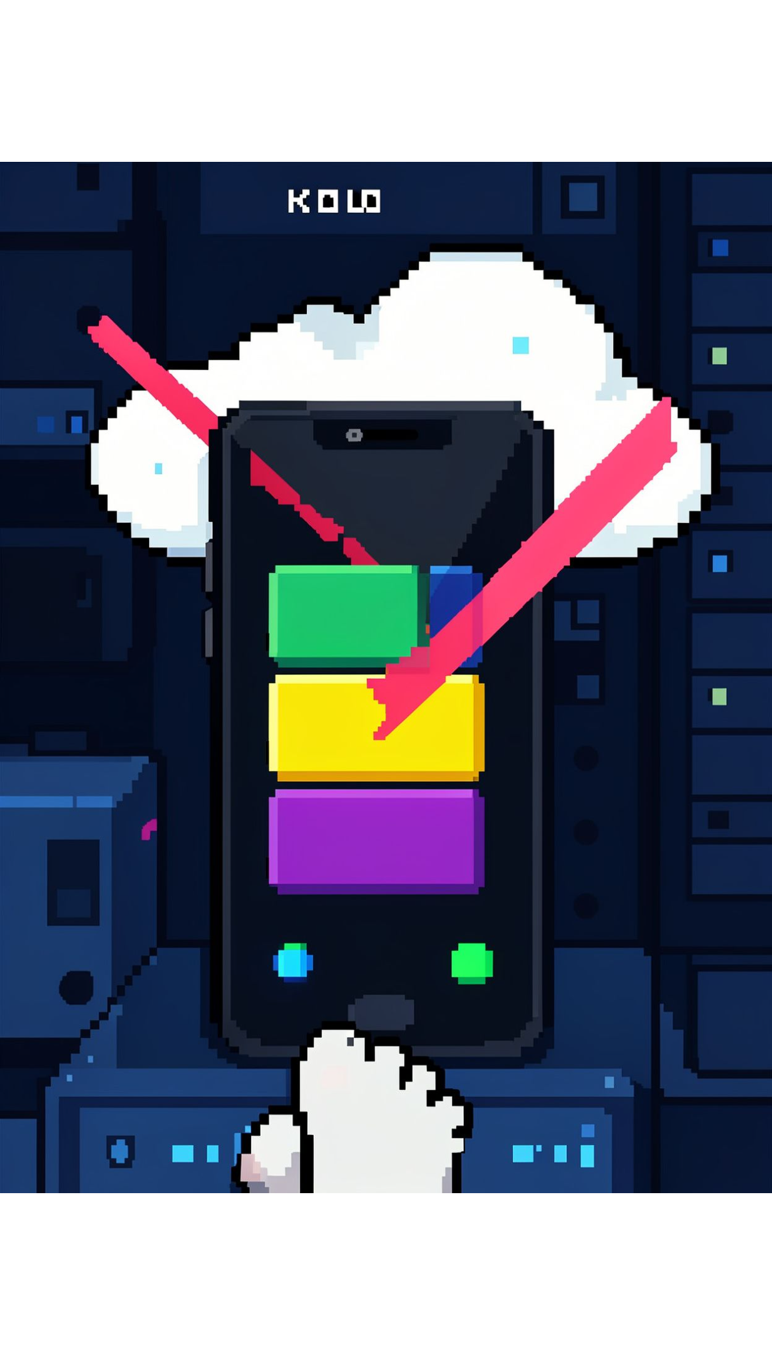
ЛОКАЛЬНЫЙ ПАЙПЛАЙН
Всё считается на телефоне
ASR (Whisper)
Диаризация (sherpa-onnx)
Сшивка (метки времени)
LLM (llama.cpp)
JSON (результат)
0
0
разрешений INTERNET
байтов уходит в сеть

Slide 4
Результат — как в приложении
TRANSCRIPT · OFFLINE
speaker_1 · 00:01 — «Добрый день! Начнём совещание по проекту.»
speaker_2 · 00:05 — «Добрый день. Предлагаю начать со статуса по задачам.»
Запись обработана в авиарежиме — никуда не уходит

Slide 5
Строили так же, как работает приложение
Контракты движков — первым днём
ASR — отбор моделей по измеренному WER
Диаризация — порт на Android через sherpa-onnx
Сшивка + LLM — метки, пунктуация, протокол
Тесты — 38 автотестов, проверка офлайна
UI и экспорт — Compose, JSON/TXT/SRT, release без INTERNET

Slide 6
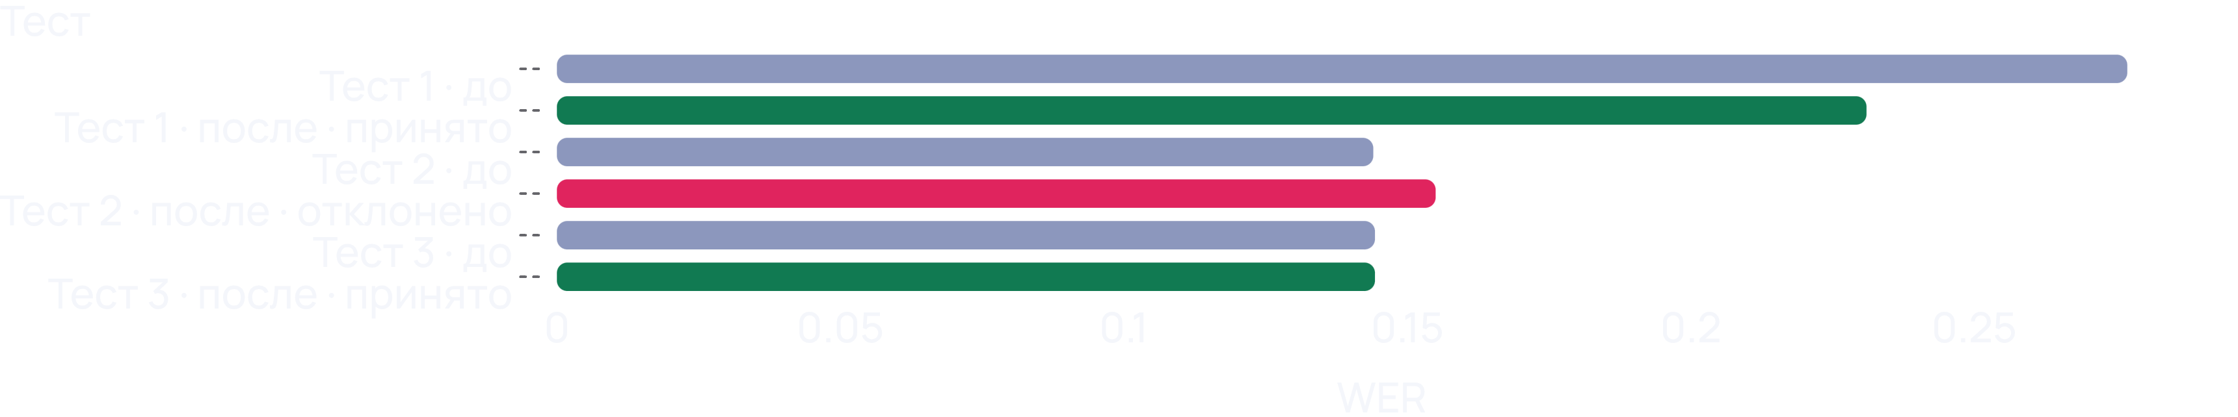
Измерено. Не обещано.
0.161
0.81
38
[__]
WER, ошибка распознавания
RTF, скорость обработки
автотестов
DER, точность диаризации
WER ДО → ПОСЛЕ (НИЖЕ — ЛУЧШЕ)
Тест 4. [что меняли]: до [__], после [__]. [Принято / Отклонено].
Модель: tiny 0.345 — отклонена; base 0.161 — в продакшен

Slide 7
4 говорящих — 0 путаницы
Наша «диаризация» команды.
ML-щик — отбор моделей, замеры WER/RTF, тесты ядра
Интегратор — пайплайн: диаризация до ASR, фильтры галлюцинаций
Фронтенд — Compose UI, экспорт JSON, release без INTERNET, подпись APK
ASR — Whisper.cpp на устройстве, автопотоки, RTF < 1

Slide 8

Честно: что в работе
Перебивания — двое говорят одновременно
Шумные записи — предобработка есть, запас по качеству растим
Оптимизация памяти на слабых устройствах
Всё остальное из ТЗ — работает и покрыто тестами

Slide 9
Без единого
пакета в сеть
Мыши остались без протокола.
github.com/MKristof2008/Xakton-ot-MIFE · SuperAI.

